Slide 1
第三单元 分数乘法
第1课时 分数乘法（一）（1）

Slide 2




$\frac{\text{3}}{\text{8}}$
填空。
(1)3个$\frac{\text{1}}{\text{8}}$是( )。
(2) $\frac{\text{6}}{\text{7}}$里面有( )个$\frac{\text{1}}{\text{7}}$ 。
$$\frac{\text{3}}{\text{8}}$$
$\frac{\text{6}}{\text{7}}$
6

Slide 3
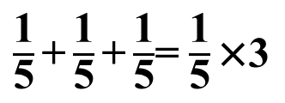
举例说明乘法的意义。
表示几个相同加数的和的简便运算。
5+5+5=5×3
0.5+0.5+0.5=0.5×3
$\frac{\text{1}}{\text{5}}\text{+}\frac{\text{1}}{\text{5}}\text{+}\frac{\text{1}}{\text{5}}$= $\frac{\text{1}}{\text{5}}\text{×}\text{3}$

Slide 4

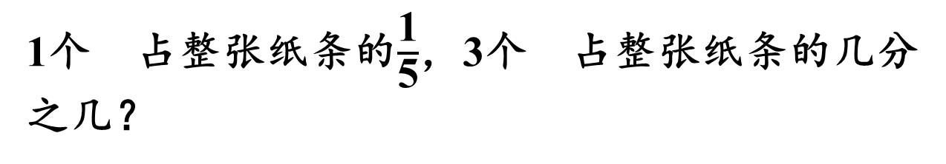
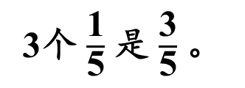
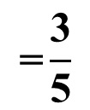
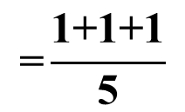
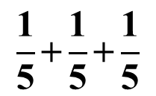
1个 占整张纸条的$\frac{\text{1}}{\text{5}}$，3个 占整张纸条的几分之几？
我用加法计算。
$$\frac{\text{1}}{\text{5}}\text{+}\frac{\text{1}}{\text{5}}\text{+}\frac{\text{1}}{\text{5}}$$
3个$\frac{\text{1}}{\text{5}}$是$\frac{\text{3}}{\text{5}}$。
$$\text{=}\frac{\text{1}\text{+1+1}}{\text{5}}$$
$$\text{=}\frac{\text{3}}{\text{5}}$$

Slide 5
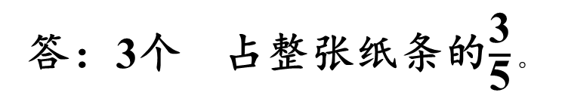

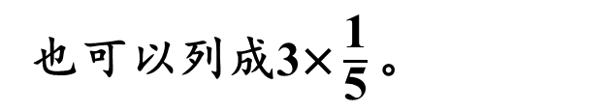

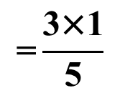
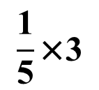
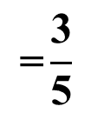
我用乘法计算。
$$\frac{\text{1}}{\text{5}}\text{×}\text{3}$$
$$\text{=}\frac{\text{1}}{\text{5}}\text{+}\frac{\text{1}}{\text{5}}\text{+}\frac{\text{1}}{\text{5}}$$
也可以列成$\text{3}\text{×}\frac{\text{1}}{\text{5}}$ 。
$$\text{=}\frac{\text{1}\text{+1+1}}{\text{5}}$$
$$\text{=}\frac{\text{3}\text{×}\text{1}}{\text{5}}$$
答：3个 占整张纸条的$\frac{\text{3}}{\text{5}}$ 。
$$\text{=}\frac{\text{3}}{\text{5}}$$

Slide 6
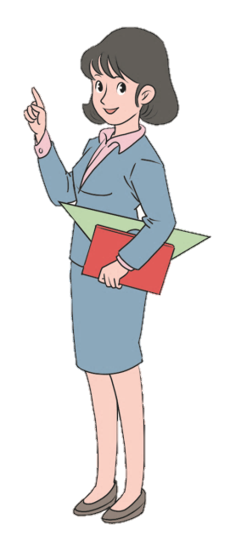


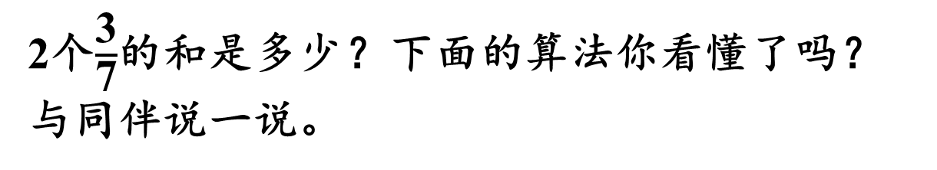
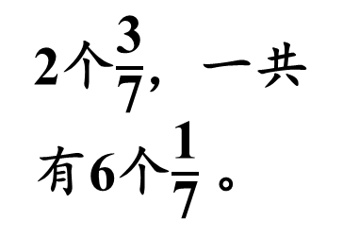
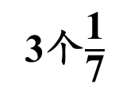
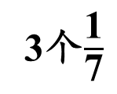
2个$\frac{\text{3}}{\text{7}}$的和是多少？下面的算法你看懂了吗？与同伴说一说。
$\frac{\text{3}}{\text{7}}$
$\frac{\text{3}}{\text{7}}$
2个$\frac{\text{3}}{\text{7}}$，一共有6个$\frac{\text{1}}{\text{7}}$ 。
3个$\frac{\text{1}}{\text{7}}$
3个$\frac{\text{1}}{\text{7}}$

Slide 7




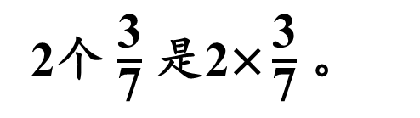

2个$\frac{\text{3}}{\text{7}}$的和是多少？下面的算法你看懂了吗？与同伴说一说。
2个 $\frac{\text{3}}{\text{7}}$ 是2$\text{×}\frac{\text{3}}{\text{7}}$ 。
$$\frac{\text{3}}{\text{7}}\text{×}\text{2}$$
$$\text{=}\frac{\text{3}}{\text{7}}\text{+}\frac{\text{3}}{\text{7}}$$
$$\text{=}\frac{\text{3}\text{×}\text{2}}{\text{7}}$$
$$\text{=}\frac{\text{6}}{\text{7}}$$

Slide 8






算一算，说一说分数与整数相乘如何计算。
分子和整数相乘。
$$\frac{\text{5}}{\text{16}}\text{×}\text{3}$$
$$\text{=}\frac{\text{5}\text{×}\text{3}}{\text{16}}$$
$$\text{=}\frac{\text{15}}{\text{16}}$$
分母不变。
$$\text{2}\text{×}\frac{\text{5}}{\text{9}}$$
$$\text{=}\frac{\text{2}\text{×}\text{5}}{\text{9}}$$
$$\text{=}\frac{\text{10}}{\text{9}}$$

Slide 9

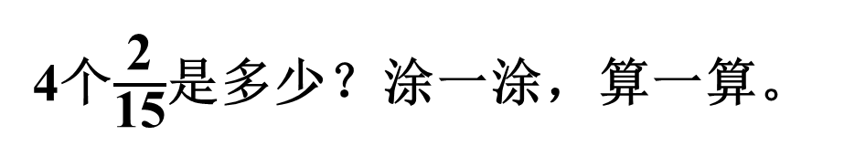
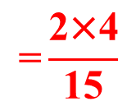
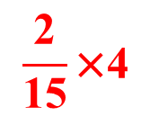
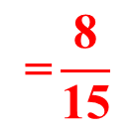
4个$\frac{\text{2}}{\text{15}}$是多少？涂一涂，算一算。
1
$$\frac{\text{2}}{\text{15}}\text{×}\text{4}$$
$$\text{=}\frac{\text{2}\text{×}\text{4}}{\text{15}}$$
$$\text{=}\frac{\text{8}}{\text{15}}$$
选自教材第23页练一练第1题

Slide 10

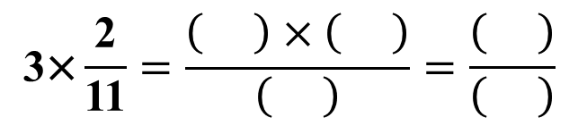
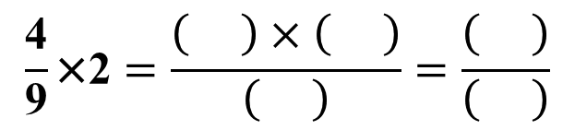
2
填一填，与同伴交流为什么可以这样计算。
3
2
4
2
$$\text{3}\text{×}\frac{\text{2}}{\text{11}}=\frac{\left( \right)×\left( \right)}{\left( \right)}=\frac{\left( \right)}{\left( \right)}$$
$$\frac{\text{4}}{\text{9}}\text{×}\text{2}=\frac{\left( \right)×\left( \right)}{\left( \right)}=\frac{\left( \right)}{\left( \right)}$$
6
8
9
9
11
11
分数与整数相乘，分母不变，分子和整数相乘的积作分子。
选自教材第23页练一练第2题

Slide 11
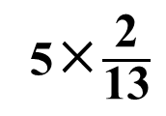
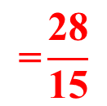
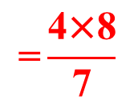
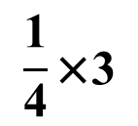
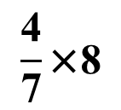
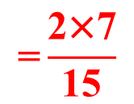
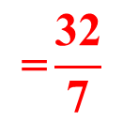
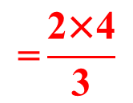
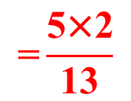
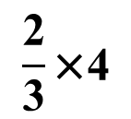
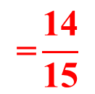
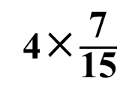
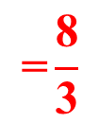
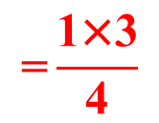




3
$$\frac{\text{1}}{\text{4}}\text{×}\text{3}$$
$$\text{=}\frac{\text{1}\text{×}\text{3}}{\text{4}}$$
$$\text{=}\frac{\text{3}}{\text{4}}$$
$$\frac{\text{2}}{\text{15}}\text{×}\text{7}$$
$$\text{=}\frac{\text{2}\text{×}\text{7}}{\text{15}}$$
$$\text{=}\frac{\text{14}}{\text{15}}$$
4×$\frac{\text{7}}{\text{15}}$
$$\text{=}\frac{\text{4}\text{×}\text{7}}{\text{15}}$$
$$\text{=}\frac{\text{28}}{\text{15}}$$
$$\frac{\text{2}}{\text{3}}\text{×}\text{4}$$
$$\text{=}\frac{\text{2}\text{×}\text{4}}{\text{3}}$$
$$\text{=}\frac{\text{8}}{\text{3}}$$
$$\frac{\text{4}}{\text{7}}\text{×}\text{8}$$
$$\text{=}\frac{\text{4}\text{×}\text{8}}{\text{7}}$$
$$\text{=}\frac{\text{32}}{\text{7}}$$
5×$\frac{\text{2}}{\text{13}}$
$$\text{=}\frac{\text{5}\text{×}\text{2}}{\text{13}}$$
$$\text{=}\frac{\text{10}}{\text{13}}$$
用分数的分子与整数相乘的积作分子，分母不变。
选自教材第23页练一练第3题

Slide 12


















1
计算题。
$$\frac{\text{3}}{\text{10}}\text{×}\text{3}$$
$$\text{=}\frac{\text{3}\text{×}\text{3}}{\text{10}}$$
$$\text{=}\frac{\text{9}}{\text{1}0}$$
$$\frac{\text{1}}{\text{13}}\text{×}\text{8}$$
$$\text{=}\frac{\text{1}\text{×}\text{8}}{\text{13}}$$
$$\text{=}\frac{\text{8}}{\text{13}}$$
4×$\frac{\text{1}}{\text{5}}$
$$\text{=}\frac{\text{4}\text{×}\text{1}}{\text{5}}$$
$$\text{=}\frac{\text{4}}{\text{5}}$$
$$\frac{\text{4}}{\text{15}}\text{×}\text{4}$$
$$\text{=}\frac{\text{4}\text{×}\text{4}}{\text{15}}$$
$$\text{=}\frac{\text{16}}{\text{15}}$$
$$\frac{\text{1}}{\text{8}}\text{×}\text{3}$$
$$\text{=}\frac{\text{1}\text{×}\text{3}}{\text{8}}$$
$$\text{=}\frac{\text{3}}{\text{8}}$$
2×$\frac{\text{5}}{\text{11}}$
$$\text{=}\frac{\text{2}\text{×}\text{5}}{\text{11}}$$
$$\text{=}\frac{\text{10}}{\text{11}}$$

Slide 13


2
涂一涂，算一算。
（1）
（2）
$$\frac{\text{1}}{\text{8}}\text{×}\text{3=}\frac{\left( \right)}{\left( \right)}$$
3
$$\frac{\left( \right)}{\left( \right)}\text{×}\text{2}\text{=}\frac{\left( \right)}{\left( \right)}$$
2
4
8
7
7

Slide 14



3
填空题。
$$\frac{\text{2}}{\text{9}}$$
(1) $\frac{\text{2}}{\text{9}}\text{+}\frac{\text{2}}{\text{9}}\text{+}\frac{\text{2}}{\text{9}}\text{+}\frac{\text{2}}{\text{9}}=$( )×( )
4
3
3
9
(2) $\frac{\text{3}}{\text{10}}\text{×}\text{3}=\frac{\left( \right)\text{×}\left( \right)}{\left( \right)}\text{=}\frac{\left( \right)}{\left( \right)}$
10
10
分数乘整数的意义是求几个相同加数的和的简便运算。

Slide 15





一袋大米，每天吃掉它的$\frac{\text{1}}{\text{10}}$，3天吃掉它的几分之几？
4
$$\frac{\text{1}}{\text{10}}\text{×}\text{3}$$
$$\text{=}\frac{\text{1}\text{×}\text{3}}{\text{10}}$$
$\text{=}\frac{\text{3}}{\text{10}}$
答：3天吃掉它的$\frac{\text{3}}{\text{10}}$。

Slide 16





一个长方形的长是3m，宽是$\frac{\text{2}}{\text{7}}$m。这个长方形的面积是多少平方米？
5
长方形的面积
=长×宽
$$\text{3}\text{×}\frac{\text{2}}{\text{7}}$$
$$\text{= }\frac{\text{3}\text{×}\text{2}}{\text{7}}$$
$\text{= }\frac{\text{6}}{\text{7}}$ (平方米)
答：这个长方形的面积是$\frac{\text{6}}{\text{7}}$平方米。

Slide 17






小猴子从树上摘下一些桃子，它一天能吃掉这些桃子的$\frac{\text{1}}{\text{9}}$ ,一周能吃掉这些桃子的几分之几?
就是求7个$\frac{\text{1}}{\text{9}}$的和是多少。
$$\frac{\text{1}}{\text{9}}\text{×}\text{7}$$
$$\text{=}\frac{\text{1}\text{×}\text{7}}{\text{9}}$$
$\text{=}\frac{\text{7}}{\text{9}}$
答：一周能吃掉这些桃子的$\frac{\text{7}}{\text{9}}$。
Notes:
蓝

Slide 18
这节课有什么收获呢？
分数乘整数
1. 分数乘整数的意义与整数乘法的意义相同，都是求几个相同加数的和的简便运算。
2. 计算分数乘整数，用分数的分子与整数相乘的积作分子，分母不变。

Slide 19
1.教材第34页练习三第1题；
2.从课时练中选取。

Slide 20




分数乘法（一）：分数乘整数
分子和整数相乘作分子
$$\frac{\text{3}}{\text{7}}\text{×}\text{2}$$
$$\text{=}\frac{\text{3}}{\text{7}}\text{+}\frac{\text{3}}{\text{7}}$$
$$\text{=}\frac{\text{3}\text{×}\text{2}}{\text{7}}$$
$$\text{=}\frac{\text{6}}{\text{7}}$$
分母不变

